Slide 1
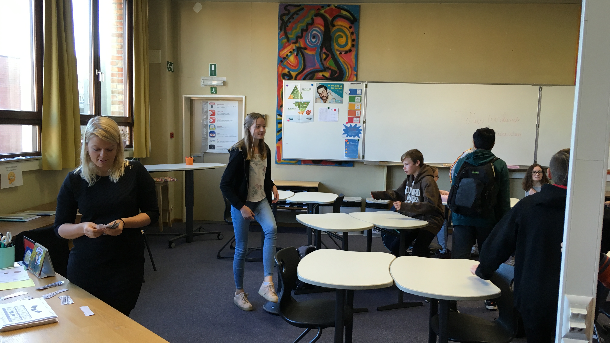
Middelbaar Klas foto

